Slide 1
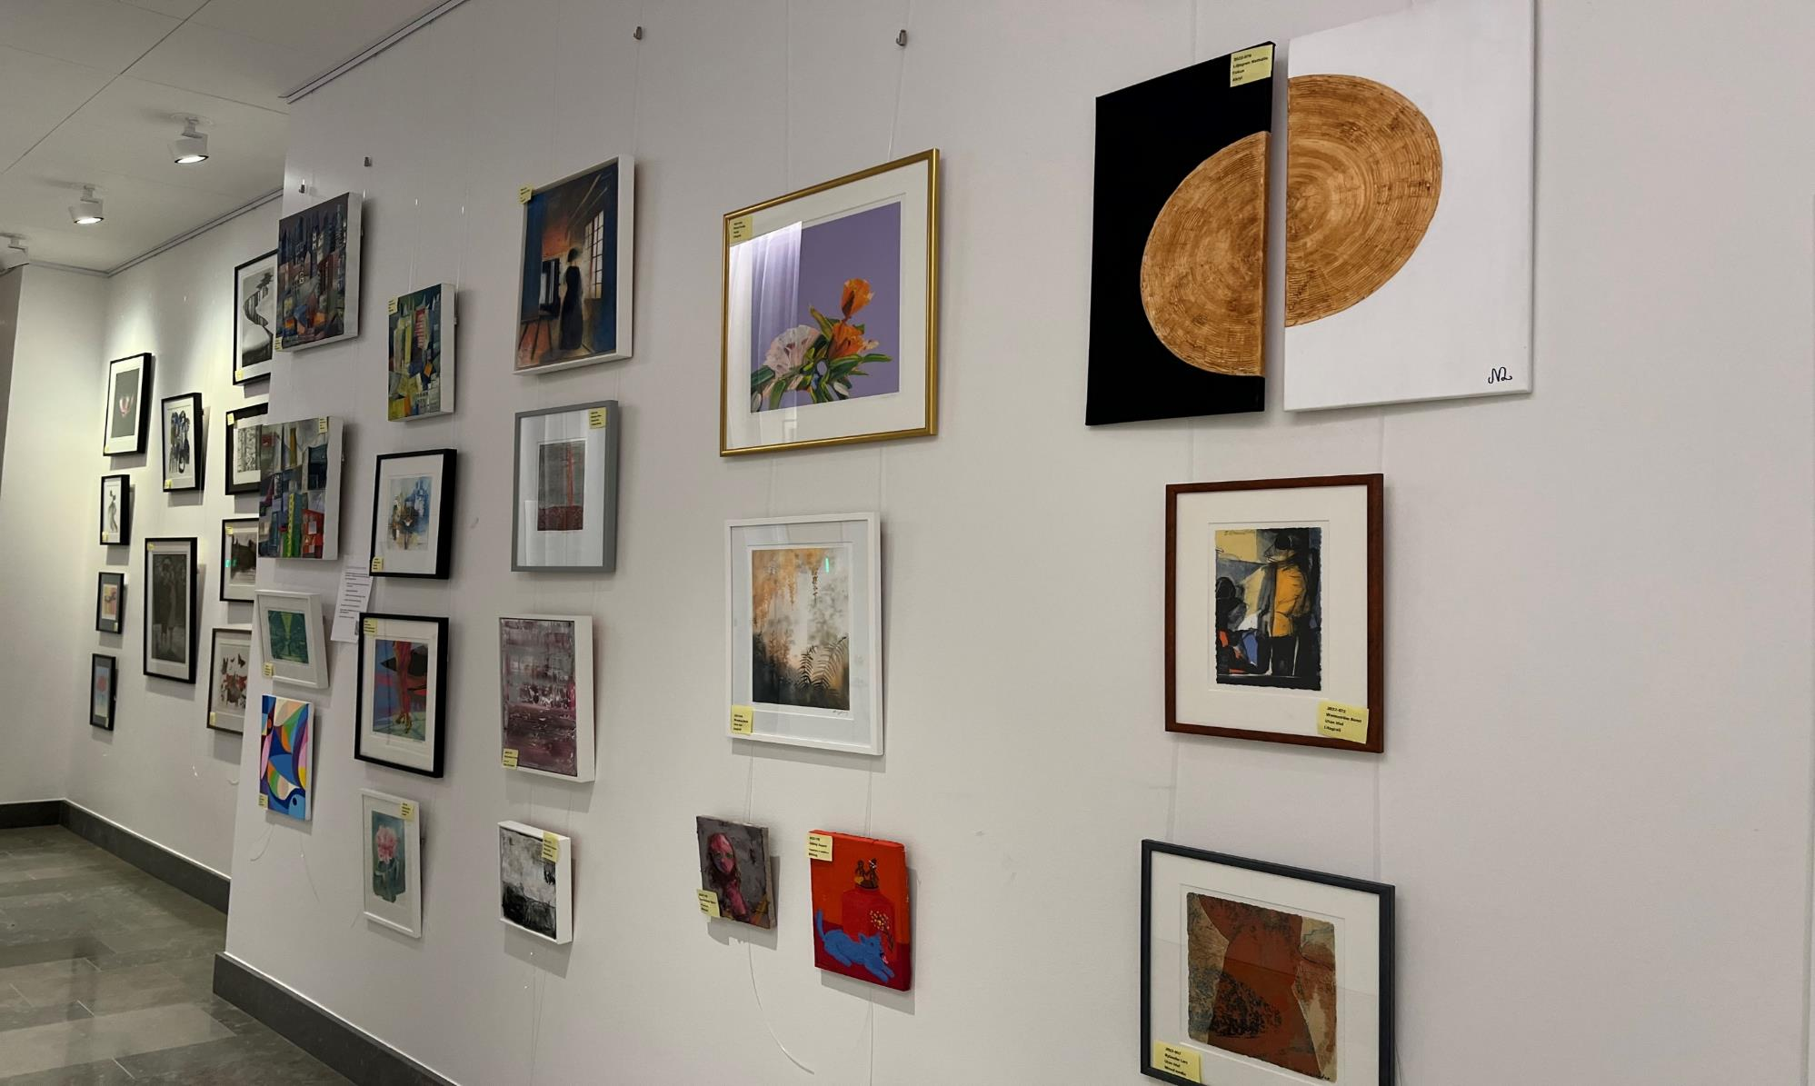
Vinnare i konstlotteriet 2023 SEB:s konstförening i Stockholm

Slide 2
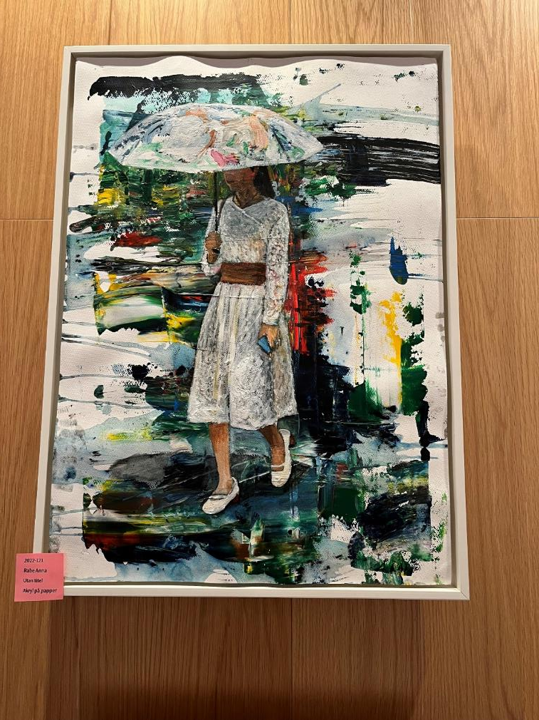
Vinnare #1
Catharina Granström

Slide 3
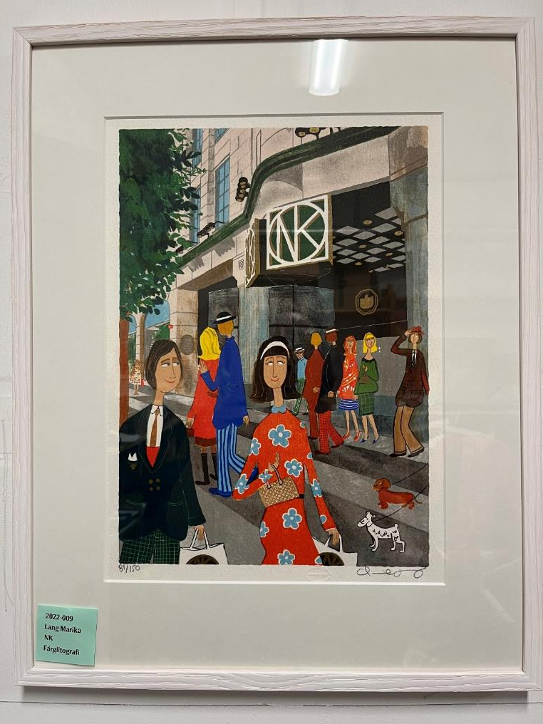
Vinnare 2 - 4
2: Karolin Granvald
3: Marie Vanerell
4: Olov Teglund

Slide 4
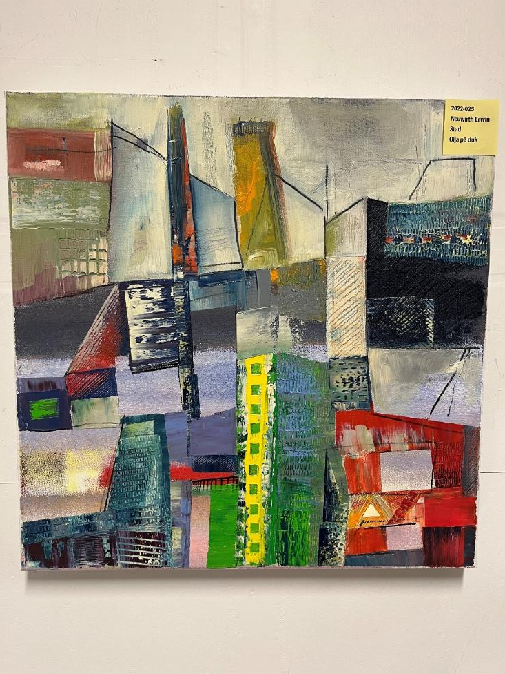
Vinnare 5 - 10
5: Monica Dahlén
6: Thomas Pettersson
7: Malin Lagerdahl
8: Ia Bernander Stenmark
9: Helena Wallstenius
10: Yvonne Siljelöf

Slide 5
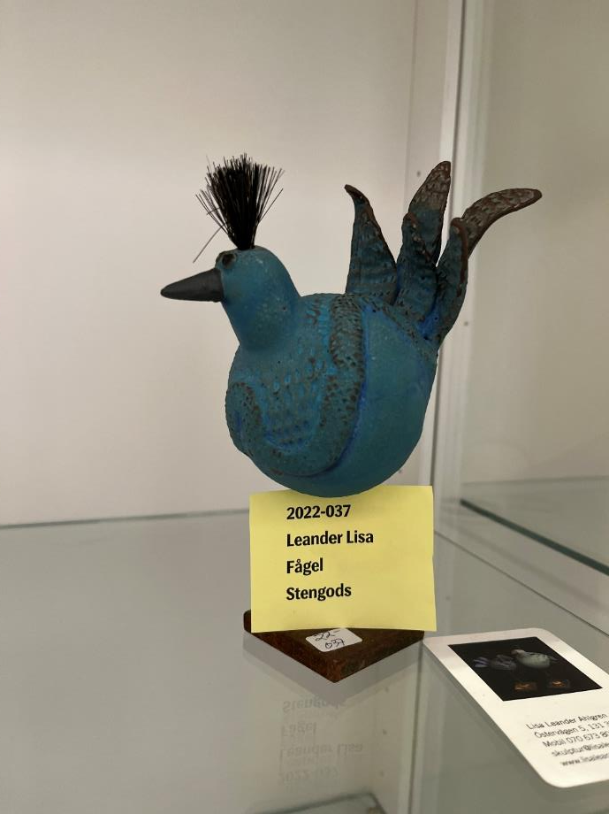
Vinnare 11 - 20
11: Christine Östman
12: Maria Ceder
13: Peter Thörnqvist
14: Ulf Jensen
15: Noshin Moosavi
16: Magnus Fält
17: Claes von Scheele
18: Catharina Buresten
19: Bernt Eklind
20: Per Wilander

Slide 6
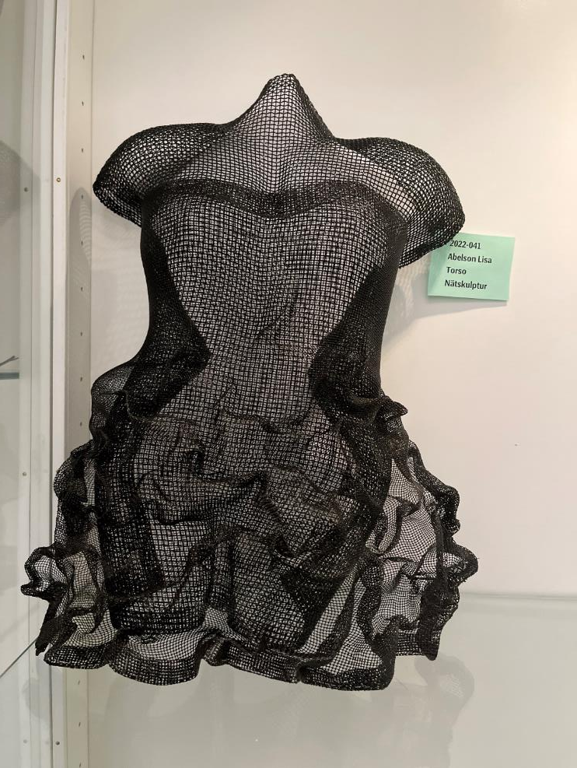
Vinnare 21 - 30
21: Irja Åberg
22: Patrik Svärd
23: Maria Dahlquist
24: Ulrika Jalkner
25: Carina Persson Lundgren
26: Jan Wiklund
27: Tomas Carlsson
28: Camilla Skyllberg
29: Susanne Jakstad
30: Fred Noack

Slide 7
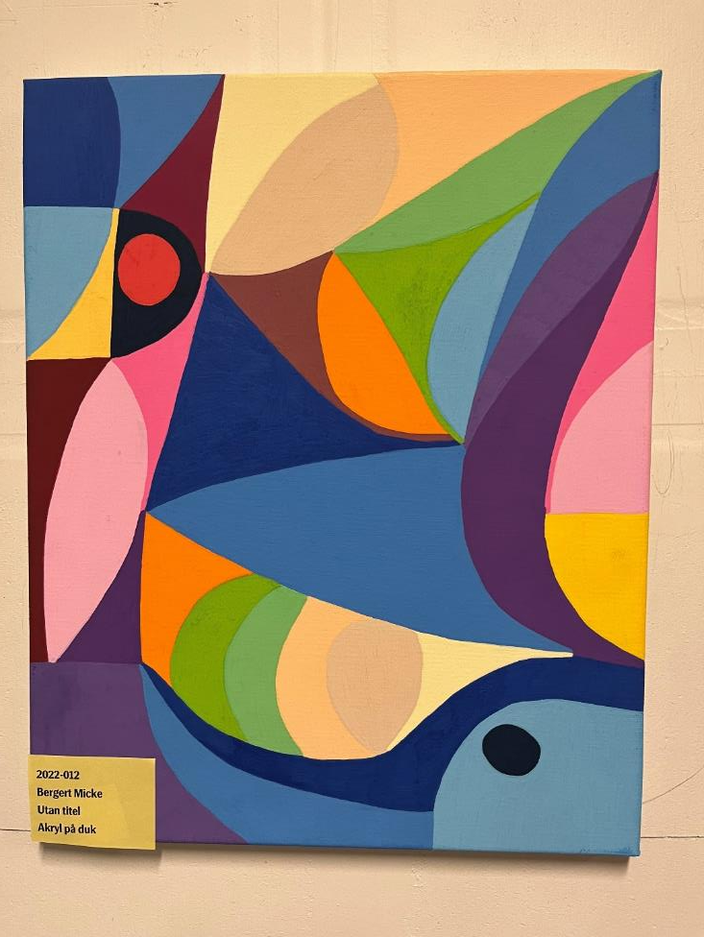
Vinnare 31 - 40
31: Jenny Sakka
32: Jan Erikssom
33: Kristoffer Bodvik
34: Britt-Marie Wahlström
35: Henrik Jonsson
36: Jacob Zachrison
37: Christina Zetterblad
38: Catharina Hoffsten
39: Lena Landerholm Larsson
40: Karin Öhman

Slide 8
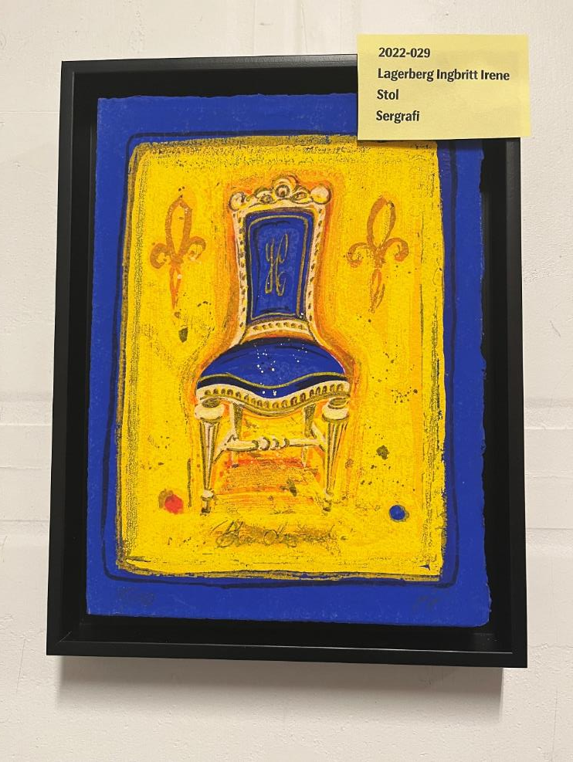
Vinnare 41 - 50
41: Pierre Törnstrand
42: Catharina Liljedahl
43: David Odebrandt
44: Ann Lundskog
45: Christer Gustavsson
46: Christina Wadsjö
47: Jacob Frank
48: Kerstin Jansson
49: Eva Jokiniemi
50: Angeli Holmberg

Slide 9
Vinnare 51 - 70
51 | Pia | Ifwer
52 | Eva | Ekström
53 | Magnus | Ward
54 | Harriet | Stenberg
55 | Monika | Grel
56 | Jakob | Palo
57 | Jonas | Boström
58 | Annica | Lindmark
59 | Olle | Höjer
60 | Sten | Pharmanson
61 | Örjan | Angré
62 | Jan-Erik | Williams Hurula
63 | Maria | Nehrfors
64 | Marianne | Möller
65 | Sara | Kihlman
66 | Louise | Lennartsdotter-Andersén
67 | Lars | Dahlberg
68 | Göran | Nilsson
69 | Christine | von Wiren
70 | Ingegerd | Floden

Slide 10
Vinnare 71 - 90
71 | Jesper | Borglund
72 | Avo | Mölder
73 | Gitte | Kynning
74 | Kathrin | Millbro
75 | Thomas | Sundin
76 | Ann-Charlotte | Henriksson
77 | Elisabeth | Nyholm
78 | Tommy | Martinsson
79 | Gustav | Lindberg
80 | Nils | Rosén
81 | Fredrik | Runnsjö
82 | August | Beckman
83 | Karin | Blombäck
84 | Birgitta | Westerberg
85 | Isak | Färnlycke
86 | Sandra | Strzelczak
87 | Börje | Svedling
88 | Anna | Fandén
89 | Björn | Khönberg
90 | Jan | Bökmark

Slide 11
Vinnare 91 - 110
91 | Carina | Möller
92 | Maria | Tegner
93 | Jens | Friman
94 | Anita | Axelsson
95 | Anita | Svedling
96 | Else | Söderberg
97 | Helene | Ljungqvist
98 | Ingela | Backman
99 | Kristian | Skovmand
100 | Bo | Lundström
101 | Göran | Nåtoft
102 | Camilla | BystedtGräsbeck
103 | Sara | Hising
104 | Emma | Franzon
105 | Maria | Mulmo
106 | Bengt-Olof | Bloom
107 | Jan | Barrdahl
108 | Karin | Litsén
109 | Monica | Lorenz
110 | Marie | Lüning

Slide 12
Vinnare 111 - 121
111 | Anna | Karlsson
112 | Niklas | Munter
113 | Anne-Lie | Prentice
114 | Eva | De Fine Licht
115 | Katarina | Kruger Schutz
116 | Eva | Hohenstein
117 | Johan | Welander
118 | Margareta | Göthberg
119 | Mårten | Sennerup
120 | Christina | Östling
122 | Kajsa | Berggren

